Slide 1
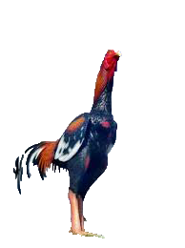
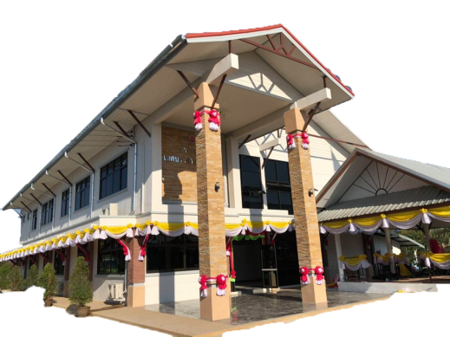
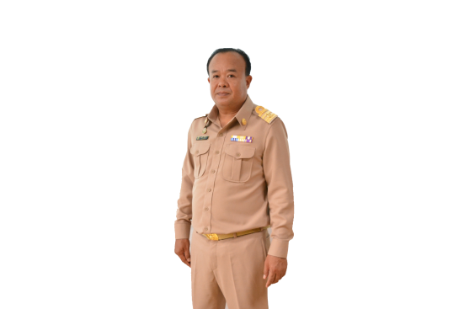
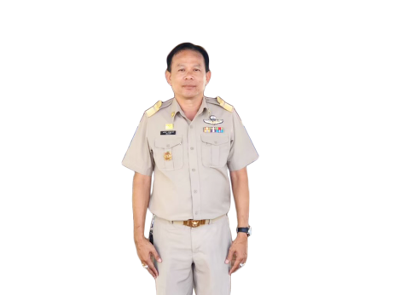
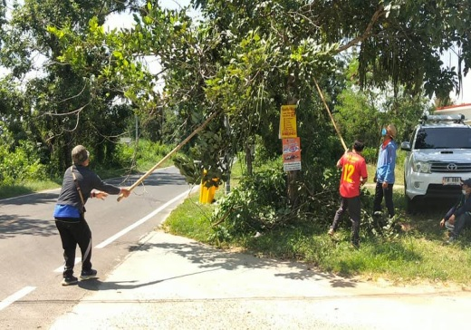
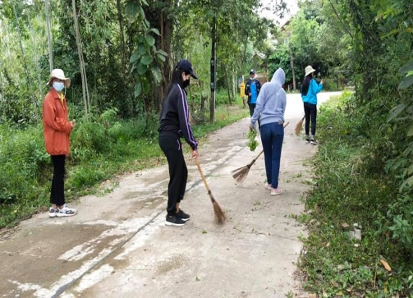
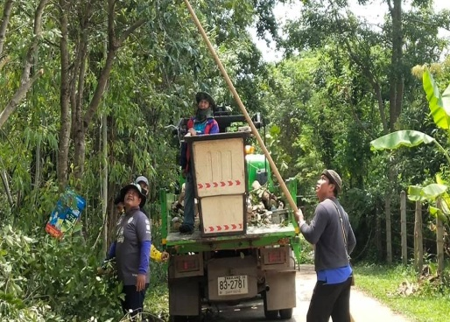
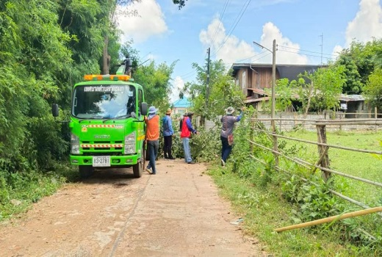
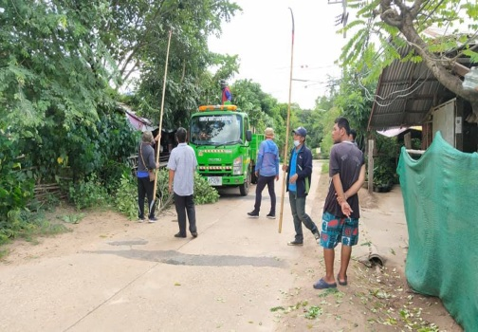
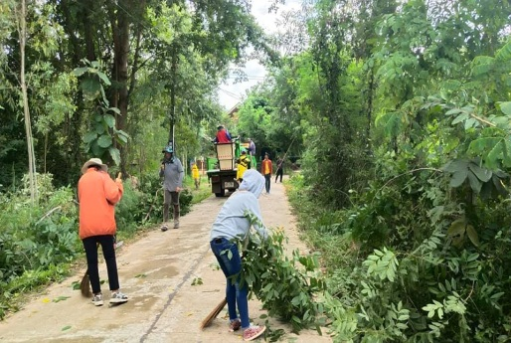
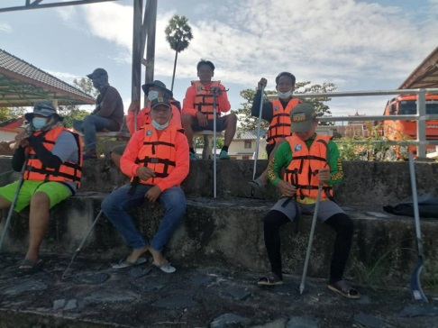
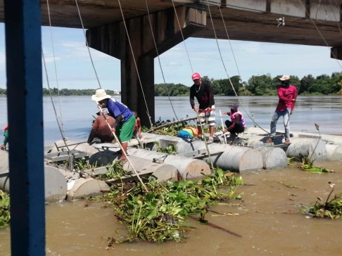
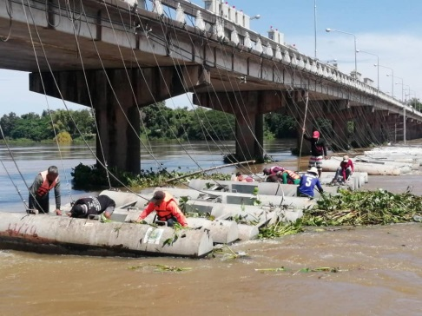
จดหมายข่าว
เทศบาลตำบลกุดชมภู
นายอภิชาติ เศรษฐมาตย์
ปลัดเทศบาลตำบลกุดชมภู
ปีที่ 15 ฉบับที่ 10/2564 เดือน ตุลาคม
นายมนตรี ศรีคำภา
นายกเทศมนตรีตำบลกุดชมภู
วันที่ 4 ตุลาคม 2564 เวลา 09:30 น. นายมนตรี ศรีคำภา นายกเทศมนตรีตำบลกุดชมภู มอบหมายให้ นายยงยุตย์ คำก้อน
รองนายกเทศมนตรีตำบลกุดชมภู พร้อมคณะผู้บริหารฯ สมาชิกสภาเทศบาลฯ กำนันผู้ใหญ่บ้านและเจ้าหน้าที่พนักงานเทศบาลตำบลกุดชมภู ร่วมทำความสะอาดถนน ตัดกิ่งไม้ ที่กีดขวางทางจราจร เพื่อความปลอดภัยในการสัญจรไปมาของประชาชนในพื้นที่ตำบลกุดชมภู
วันที่ 5 ตุลาคม 2564 เวลา 09.00 น. นายมนตรี ศรีคำภา นายกเทศมนตรีตำบลกุดชมภู มอบหมายให้งานป้องกันและบรรเทาสาธารณภัย เทศบาลตำบลกุดชมภู ร่วมเก็บผักตบชวาเครื่องผลักดันน้ำ สะพานข้ามแม่น้ำมูลอำเภอพิบูลมังสาหาร เพื่อให้น้ำไหลได้อย่าง สะดวก รวดเร็ว

Slide 2
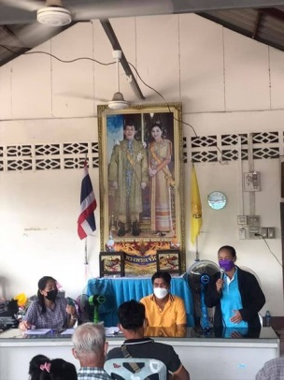
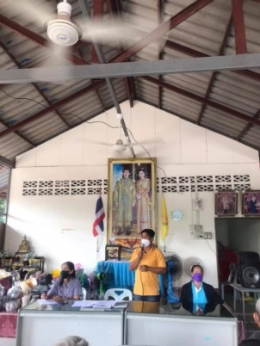
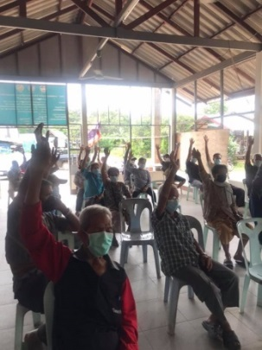
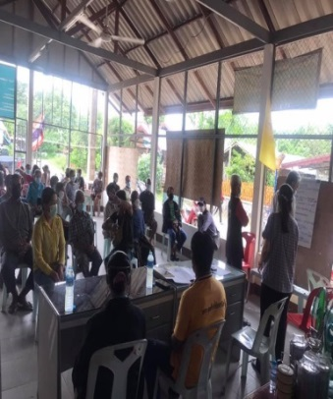
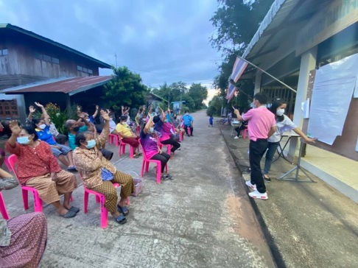
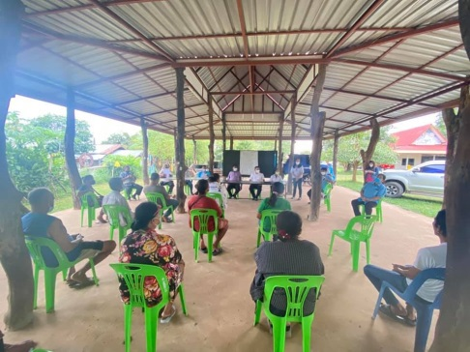
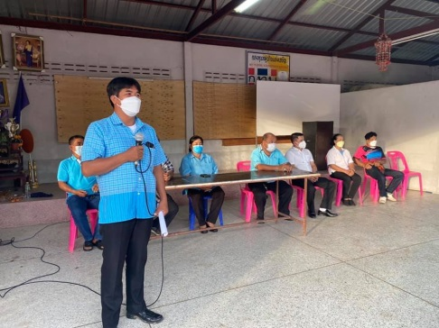
จดหมายข่าว
เทศบาลตำบลกุดชมภู
นายอภิชาติ เศรษฐมาตย์
ปลัดเทศบาลตำบลกุดชมภู
ปีที่ 15 ฉบับที่ 10/2564 เดือน ตุลาคม
นายมนตรี ศรีคำภา
นายกเทศมนตรีตำบลกุดชมภู
วันที่ 13 ตุลาคม 2564 เวลา 10.00 น. นายมนตรี ศรีคำภา นายกเทศมนตรีตำบลกุดชมภู ได้มอบหมายให้
นายสรกฤต เฮ้าบ้านอ้วน เลขานุการนายกเทศมนตรี ตำบลกุดชมภู ร่วมกับพนักงานเจ้าหน้าที่ของเทศบาลตำบลกุดชมภู ออกประชาคมระดับหมู่บ้าน โดยในวันนี้ได้ออกประชาคมที่บ้านโชคอำนวย หมู่ที่ 3 ตำบลกุดชมภู อำเภอพิบูลมังสาหาร จังหวัดอุบลราชธานี โอกาสนี้ นางอุดม สีพาย สมาชิกสภาเทศบาลฯ เชต 2 ได้เข้าร่วมและพบปะผู้เข้าร่วมประชาคมระดับหมู่บ้านในครั้งนี้ด้วย ในการประชาคมเพื่อพิจารณาโครงการเพื่อบรรจุในแผนพัฒนาท้องถิ่น (พ.ศ. 2566-2570) ของเทศบาลตำบลกุดชมภู โดยมีประชาชน ตัวแทนกลุ่มอาชีพในหมู่บ้าน เข้าร่วมประชุมประชาคม และแสดงความคิดเห็น เสนอแนะ ปัญหาต่างๆ เพื่อรวบรวมความต้องการ ปัญหา นำเสนอคณะกรรมการสนับสนุนการจัดทำแผน เพื่อจัดทำร่างแผนพัฒนาท้องถิ่น (พ.ศ. 2566-2570) ให้คณะกรรมการพัฒนาท้องถิ่นพิจารณาต่อไป
วันที่ 14 ตุลาคม 2564 เวลา 15.00 น. นายมนตรี ศรีคำภา ได้มอบหมายให้ นางหนูพัด แกพิษ รองนายกเทศมนตรีตำบลกุดชมภู พร้อมด้วยคณะผู้บริหารฯ ร่วมกับพนักงานเจ้าหน้าที่ของเทศบาลตำบลกุดชมภู ออกประชาคมระดับหมู่บ้าน โดยในวันนี้ได้ออกประชาคมที่บ้านดอนไม้งาม หมู่ที่ 15 และบ้านแก่งเจริญ หมู่ที่ 5 ตำบลกุดชมภู อำเภอพิบูลมังสาหาร จังหวัดอุบลราชธานี โอกาสนี้ มีสมาชิกสภาเทศบาลฯ ได้เข้าร่วมและพบปะผู้เข้าร่วมประชาคมระดับหมู่บ้านในครั้งนี้ด้วยในการประชาคมพิจารณาโครงการเพื่อบรรจุในแผนพัฒนาท้องถิ่น (พ.ศ. 2566 - 2570) ของเทศบาลตำบลกุดชมภู โดยมีประชาชน ตัวแทนกลุ่มอาชีพในหมู่บ้าน เข้าร่วมประชุมประชาคม และแสดงความคิดเห็น เสนอแนะ ปัญหาต่างๆ เพื่อรวบรวมความต้องการ ปัญหา นำเสนอคณะกรรมการสนับสนุนการจัดทำแผน เพื่อจัดทำร่างแผนพัฒนาท้องถิ่น (พ.ศ. 2566-2570) ให้คณะกรรมการพัฒนาท้องถิ่นพิจารณาต่อไป

Slide 3
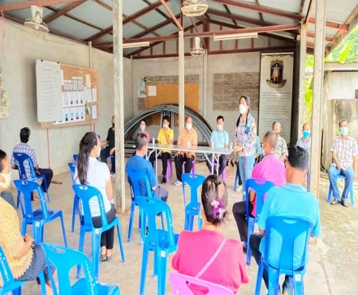
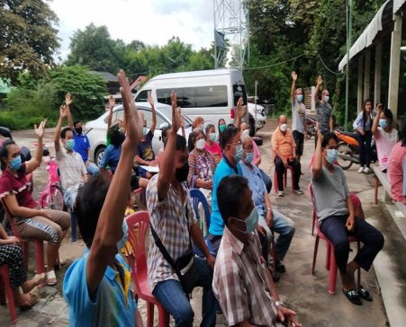
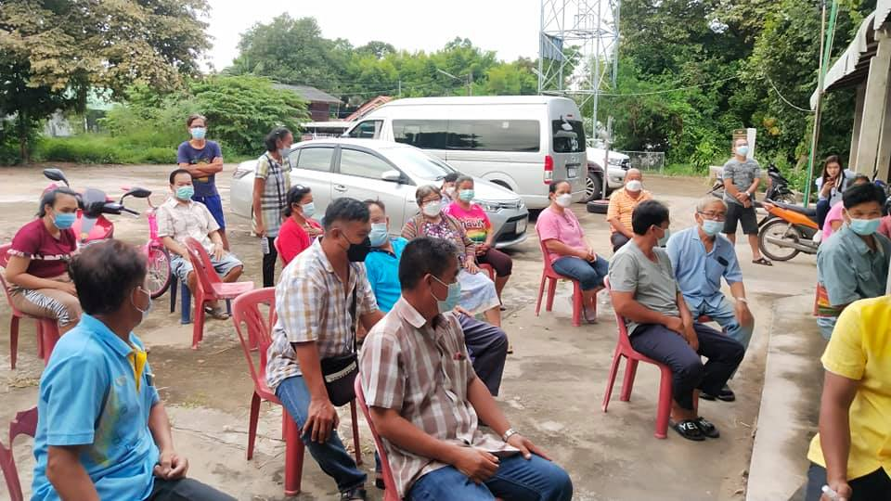
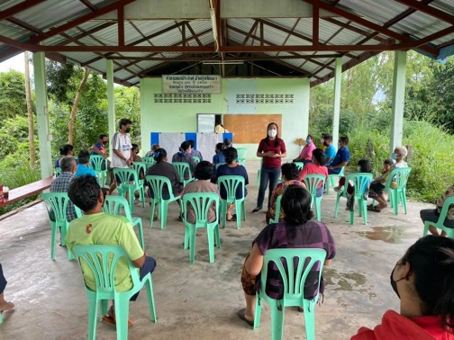
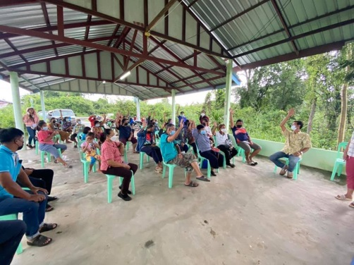
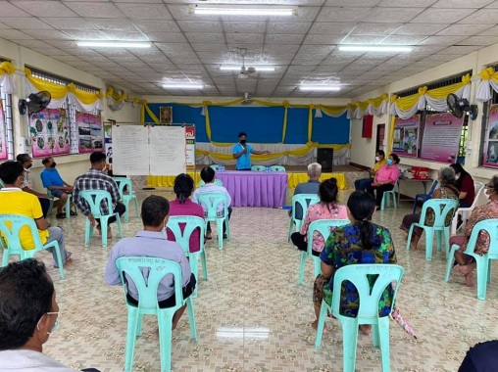
จดหมายข่าว
เทศบาลตำบลกุดชมภู
นายอภิชาติ เศรษฐมาตย์
ปลัดเทศบาลตำบลกุดชมภู
ปีที่ 15 ฉบับที่ 10/2564 เดือน ตุลาคม
นายมนตรี ศรีคำภา
นายกเทศมนตรีตำบลกุดชมภู
วันที่ 15 ตุลาคม 2564 เวลา 15.00 น. นายมนตรี ศรีคำภา ได้มอบหมายให้ นายยงยุตย์ คำก้อน รองนายกเทศมนตรีตำบลกุดชมภู พร้อมด้วยคณะผู้บริหารฯ ร่วมกับพนักงานเจ้าหน้าที่ของเทศบาลตำบลกุดชมภู ออกประชาคมระดับหมู่บ้าน โดยในวันนี้ได้ออกประชาคมที่บ้านใหม่นาคลองหมู่ที่ 17 และบ้านหินสูง หมู่ที่ 4 ตำบลกุดชมภู อำเภอพิบูลมังสาหาร จังหวัดอุบลราชธานี โอกาสนี้ มีสมาชิกสภาเทศบาลฯ ได้เข้าร่วมและพบปะผู้เข้าร่วมประชาคมระดับหมู่บ้านในครั้งนี้ด้วยในการประชาคมพิจารณาโครงการเพื่อบรรจุในแผนพัฒนาท้องถิ่น (พ.ศ. 2566 - 2570) ของเทศบาลตำบลกุดชมภู โดยมีประชาชน ตัวแทนกลุ่มอาชีพในหมู่บ้าน เข้าร่วมประชุมประชาคม และแสดงความคิดเห็น เสนอแนะ ปัญหาต่างๆ เพื่อรวบรวมความต้องการ ปัญหา นำเสนอคณะกรรมการสนับสนุนการจัดทำแผน เพื่อจัดทำร่างแผนพัฒนาท้องถิ่น (พ.ศ. 2566-2570) ให้คณะกรรมการพัฒนาท้องถิ่นพิจารณาต่อไป
วันที่ 15 ตุลาคม 2564 เวลา 17.00 น. นายมนตรี ศรีคำภา ได้มอบหมายให้ นายยงยุตย์ คำก้อน รองนายกเทศมนตรีตำบลกุดชมภู พร้อมด้วยคณะผู้บริหารฯ ร่วมกับพนักงานเจ้าหน้าที่ของเทศบาลตำบลกุดชมภู ออกประชาคมระดับหมู่บ้าน โดยในวันนี้ได้ออกประชาคมที่บ้านทุ่งพัฒนาหมู่ที่ 19 และบ้านดอนสำราญหมู่ที่ 9 ตำบลกุดชมภู อำเภอพิบูลมังสาหาร จังหวัดอุบลราชธานี โอกาสนี้ มีสมาชิกสภาเทศบาลฯ ได้เข้าร่วมและพบปะผู้เข้าร่วมประชาคมระดับหมู่บ้านในครั้งนี้ด้วยในการประชาคมพิจารณาโครงการเพื่อบรรจุในแผนพัฒนาท้องถิ่น (พ.ศ. 2566 - 2570) ของเทศบาลตำบลกุดชมภู โดยมีประชาชน ตัวแทนกลุ่มอาชีพในหมู่บ้าน เข้าร่วมประชุมประชาคม และแสดงความคิดเห็น เสนอแนะ ปัญหาต่างๆ เพื่อรวบรวมความต้องการ ปัญหา นำเสนอคณะกรรมการสนับสนุนการจัดทำแผน เพื่อจัดทำร่างแผนพัฒนาท้องถิ่น (พ.ศ. 2566-2570) ให้คณะกรรมการพัฒนาท้องถิ่นพิจารณาต่อไป

Slide 4
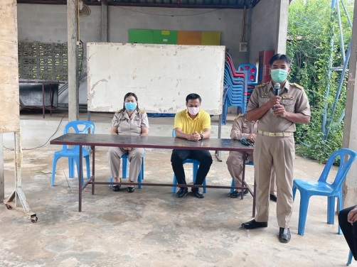
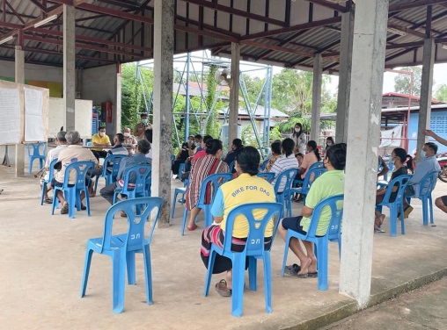
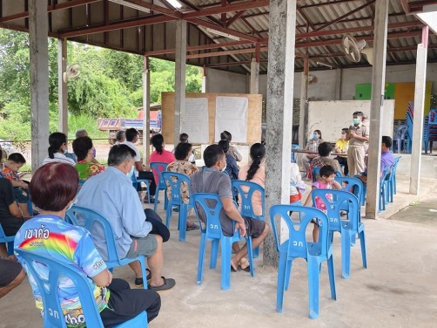
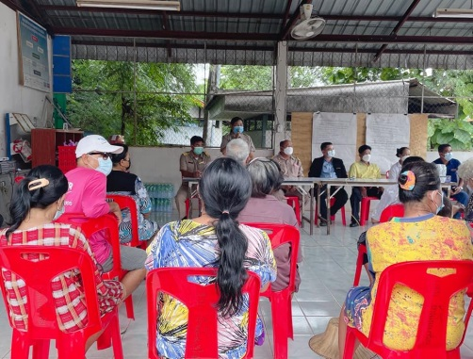
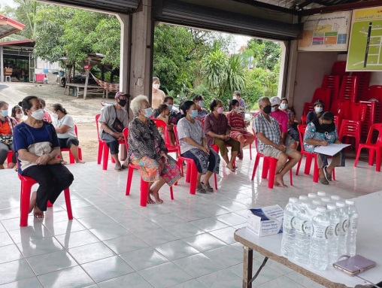
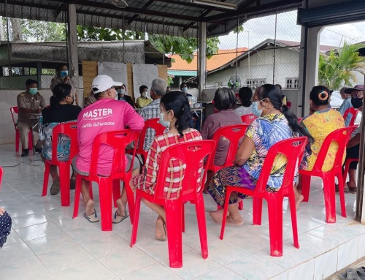
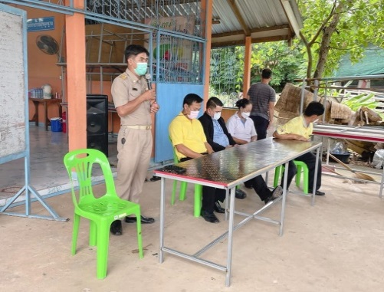
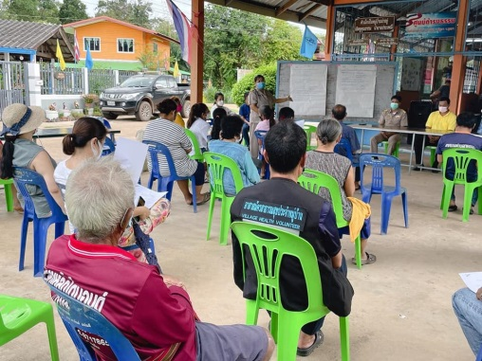
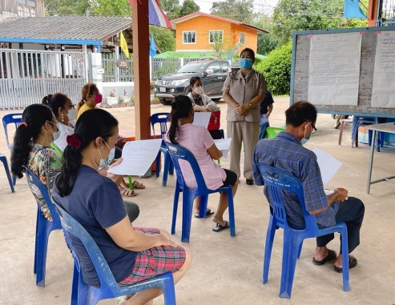
จดหมายข่าว
เทศบาลตำบลกุดชมภู
นายอภิชาติ เศรษฐมาตย์
ปลัดเทศบาลตำบลกุดชมภู
ปีที่ 15 ฉบับที่ 10/2564 เดือน ตุลาคม
นายมนตรี ศรีคำภา
นายกเทศมนตรีตำบลกุดชมภู
วันที่ 18 ตุลาคม 2564 เวลา 09.00 น. นายมนตรี ศรีคำภา ได้มอบหมายให้ นายยงยุตย์ คำก้อน รองนายกเทศมนตรีตำบลกุดชมภู พร้อมด้วยคณะผู้บริหารฯ ร่วมกับพนักงานเจ้าหน้าที่ของเทศบาลตำบลกุดชมภู ออกประชาคมระดับหมู่บ้าน โดยในวันนี้ได้ออกประชาคมที่บ้านกุดชมภูหมู่ที่ 11 และบ้านโนนเจริญ หมู่ที่ 13 ตำบลกุดชมภู อำเภอพิบูลมังสาหาร จังหวัดอุบลราชธานี โอกาสนี้ มีสมาชิกสภาเทศบาลฯ ได้เข้าร่วมและพบปะผู้เข้าร่วมประชาคมระดับหมู่บ้านในครั้งนี้ด้วยในการประชาคมพิจารณาโครงการเพื่อบรรจุในแผนพัฒนาท้องถิ่น (พ.ศ. 2566 - 2570) ของเทศบาลตำบลกุดชมภู โดยมีประชาชน ตัวแทนกลุ่มอาชีพในหมู่บ้าน เข้าร่วมประชุมประชาคม และแสดงความคิดเห็น เสนอแนะ ปัญหาต่างๆ เพื่อรวบรวมความต้องการ ปัญหา นำเสนอคณะกรรมการสนับสนุนการจัดทำแผน เพื่อจัดทำร่างแผนพัฒนาท้องถิ่น (พ.ศ. 2566-2570) ให้คณะกรรมการพัฒนาท้องถิ่นพิจารณาต่อไป

Slide 5
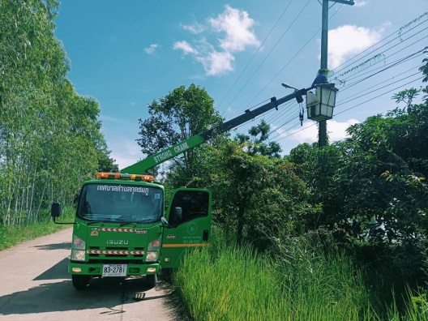
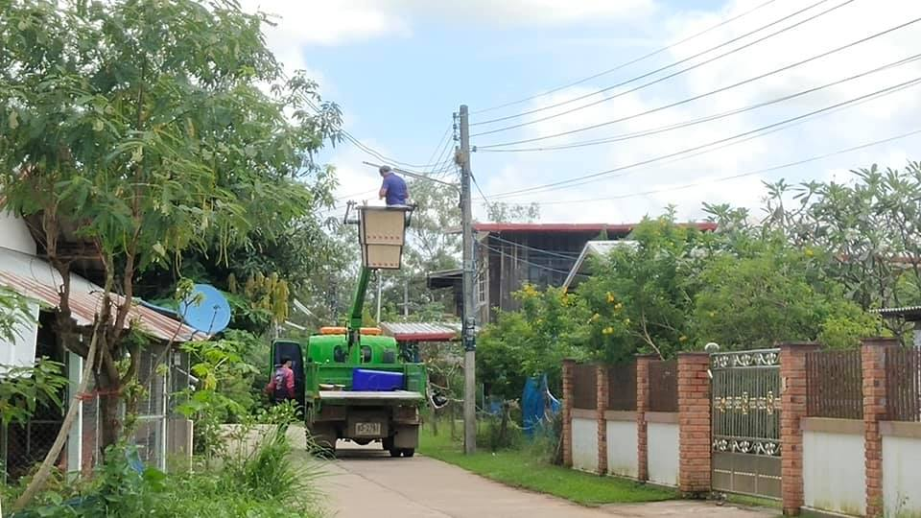
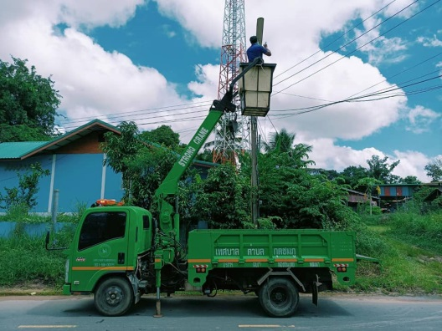
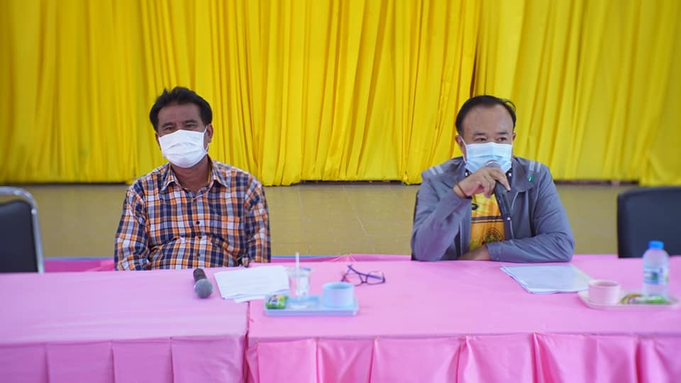
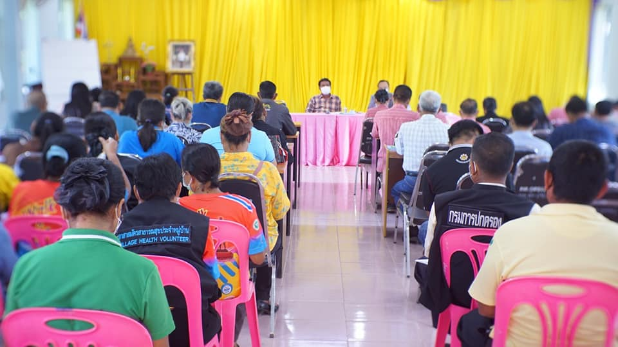
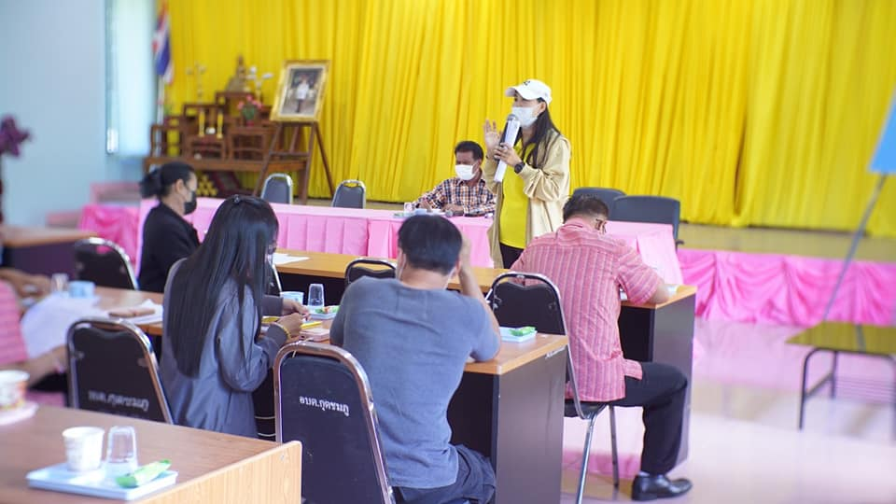
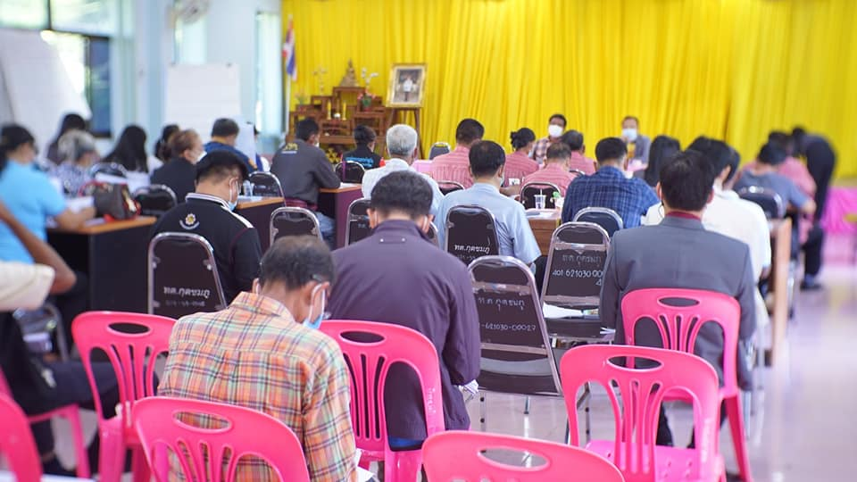
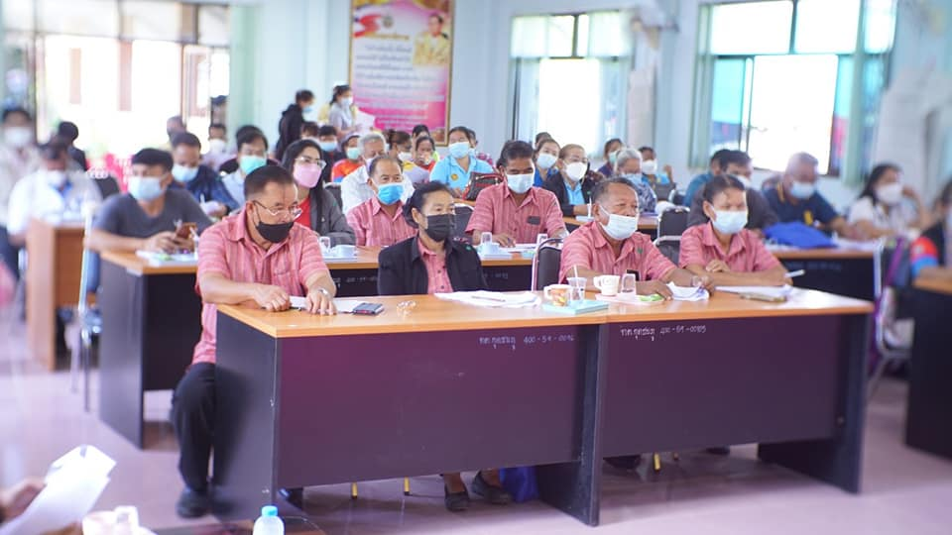
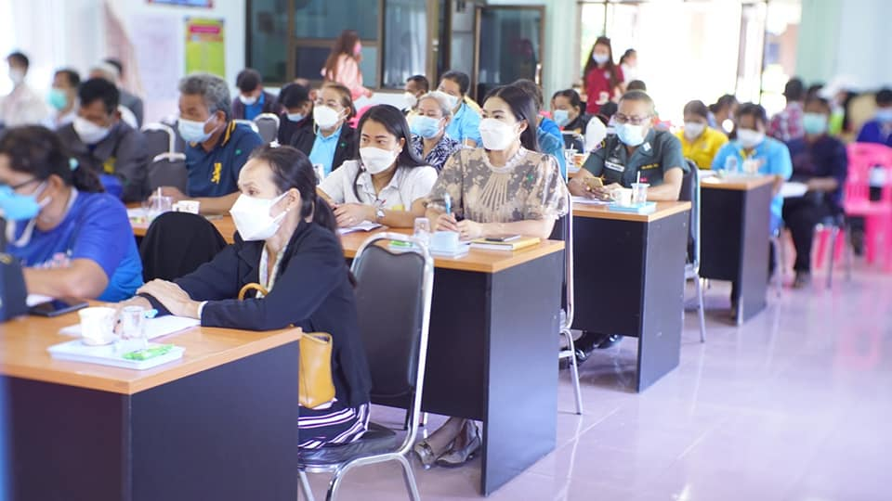
จดหมายข่าว
เทศบาลตำบลกุดชมภู
นายอภิชาติ เศรษฐมาตย์
ปลัดเทศบาลตำบลกุดชมภู
ปีที่ 15 ฉบับที่ 10/2564 เดือน ตุลาคม
นายมนตรี ศรีคำภา
นายกเทศมนตรีตำบลกุดชมภู
วันที่ 19 ตุลาคม 2564 นายมนตรี ศรีคำภา นายกเทศมนตรีตำบลกุดชมภู ได้สั่งการให้ กองช่างเทศบาลตำบลกุดชมภูแก้ไขไฟฟ้า
ส่องสว่าง บ้านห้วยไผ่ หมู่ 12 บ้านดอนสำราญ หมู่ที่ 9 บ้านหินลาด หมู่ที่ 6 จึงได้ประชาสัมพันธ์ให้ประชาชนได้รับทราบ
วันที่ 20 ตุลาคม 2564 เวลา 09.30 น. นายมนตรี ศรีคำภา นายกเทศมนตรีตำบลกุดชมภู พร้อมด้วยคณะผู้บริหารฯ เข้าร่วมประชุมประชาคมระดับตำบล โดยมีสมาชิกสภาเทศบาล กำนัน ผู้ใหญ่บ้าน หัวหน้าส่วนราชการในพื้นที่ ตัวแทนกลุ่มอาชีพ สัดส่วนประชาคมท้องถิ่น เข้าร่วมประชุมประชาคมพิจารณาโครงการเพื่อบรรจุในแผนพัฒนาท้องถิ่น (พ.ศ. 2566-2570) ของเทศบาลตำบลกุดชมภู และแสดงความคิดเห็น เสนอแนะ ปัญหาต่าง ๆ เพื่อนำมติในที่ประชุมประชาคมระดับตำบลนำเสนอต่อคณะกรรมการพัฒนาท้องถิ่นเทศบาลตำบลกุดชมภู พิจารณาต่อไป

Slide 6
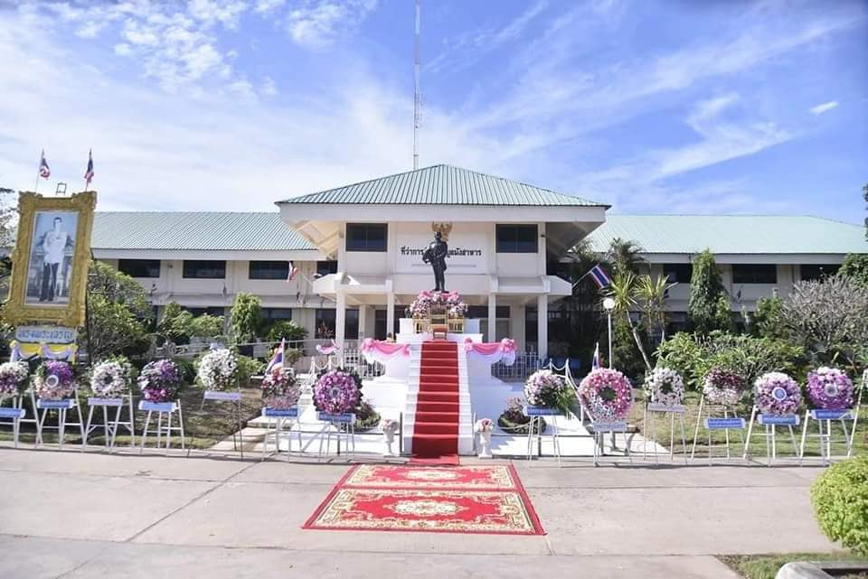
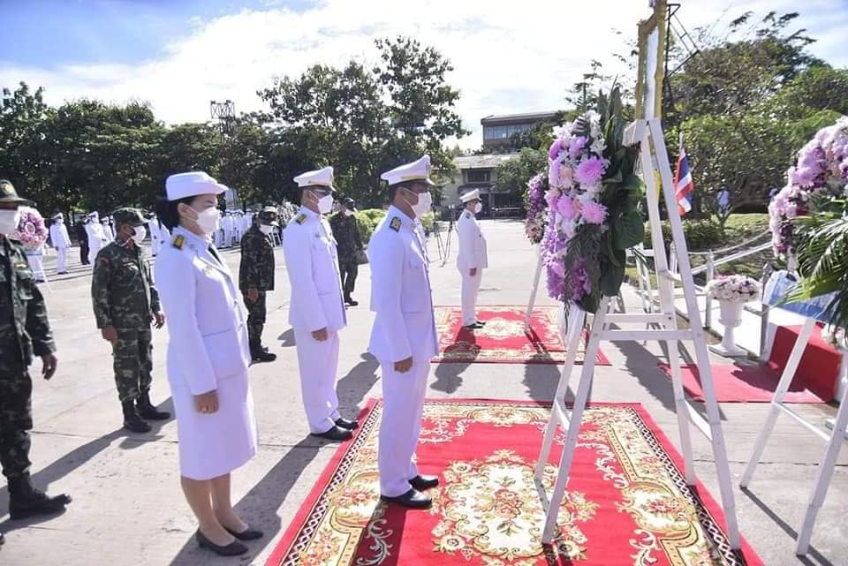
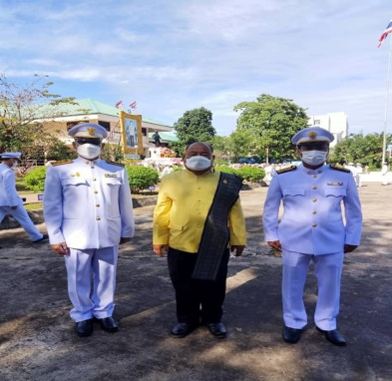
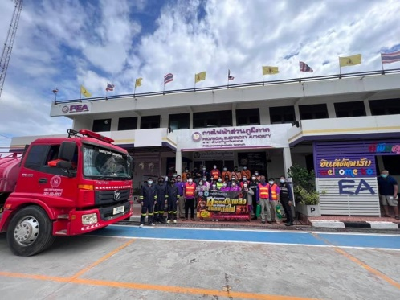
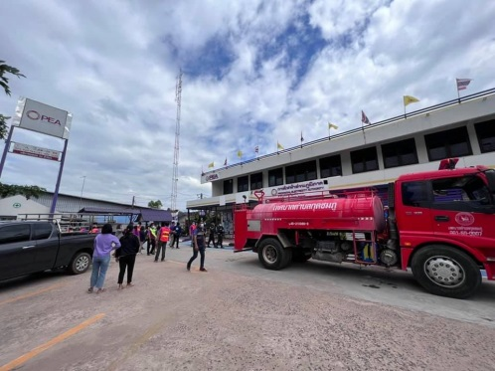
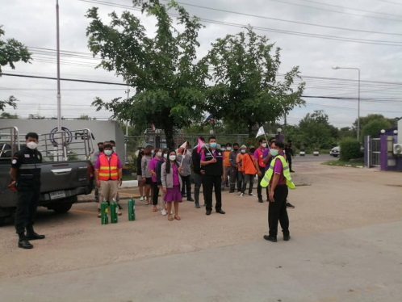
จดหมายข่าว
เทศบาลตำบลกุดชมภู
นายอภิชาติ เศรษฐมาตย์
ปลัดเทศบาลตำบลกุดชมภู
ปีที่ 15 ฉบับที่ 10/2564 เดือน ตุลาคม
นายมนตรี ศรีคำภา
นายกเทศมนตรีตำบลกุดชมภู
วันที่ 23 ตุลาคม 2564 เวลา 07.30 น. นายยงยุตย์ คำก้อน รองนายกเทศมนตรีตำบลกุดชมภู พร้อมด้วย คณะผู้บริหารเทศบาลตำบลกุดชมภู พนักงานเจ้าหน้าที่เทศบาลตำบลกุดชมภู ร่วมกิจกรรมเนื่องในวันคล้ายวันสวรรคตพระบาทสมเด็จพระจุลจอมเกล้าเจ้าอยู่หัว 23 ตุลาคม 2564 วันปิยมหาราช ณ ที่ว่าการอำเภอพิบูลมังสาหาร จังหวัดอุบลราชธานี
วันที่​ 27​ ตุลาคม​ 2564​ เวลา 09.00 น. งานป้องกันและบรรเทาสาธารณภัย เทศบาล​ตำบล​กุดช​มภู​ อำเภอพิบูลพิบูลมังสาหารร่วมฝึกซ้อม​แผนดับเพลิงกับการไฟฟ้า​ส่วน​ภูมิภาค​ อำเภอ​พิบูล​มังสาหาร​ จังหวัดอุบลราชธานี

Slide 7
จดหมายข่าว
เทศบาลตำบลกุดชมภู
นายอภิชาติ เศรษฐมาตย์
ปลัดเทศบาลตำบลกุดชมภู
ปีที่ 15 ฉบับที่ 10/2564 เดือน ตุลาคม
นายมนตรี ศรีคำภา
นายกเทศมนตรีตำบลกุดชมภู
วันที่ 27 ตุลาคม 2564 เวลา 09.30 น. นายอดิศักดิ์ สาธิสุข ประธานสภาเทศบาลตำบลกุดชมภู ได้เปิดการประชุมสภาเทศบาลตำบลกุดชมภู สมัยประชุมสมัยประจำปี สมัยที่สาม ครั้งที่หนึ่ง ประจำปี 2564 โดยมีสมาชิกสภาเทศบาลตำบลกุดชมภูครบองค์ประชุม โดยมีนายมนตรี ศรีคำภา นายกเทศมนตรีตำบลกุดชมภู พร้อมด้วยคณะผู้บริหารฯ หัวหน้าส่วนราชการ ผู้สนใจผู้เข้าร่วมรับฟัง โดยมีระเบียบวาระการประชุม 6 วาระ ณ ห้องประชุมเทศบาลตำบลกุดชมภู อำเภอพิบูลมังสาหาร จังหวัดอุบลราชธานี
วันที่ 27 ตุลาคม 2564 เวลา 14.00 น ประชุมคณะกรรมการพัฒนาเทศบาลตำบลกุดชมภู ครั้งที่ 4/2564
ณ ห้องประชุมเทศบาลตำบลกุดชมภู อำเภอพิบูลมังสาหาร จังหวัดอุบลราชธานี

